Slide 1
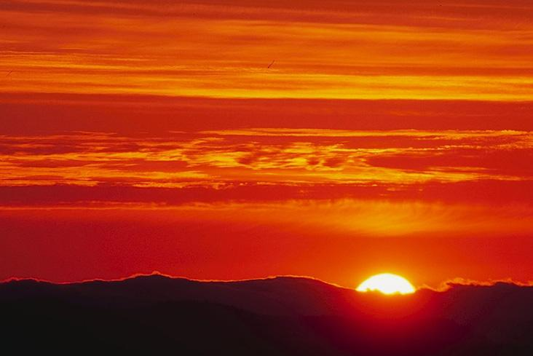
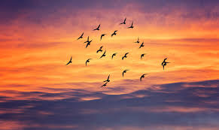
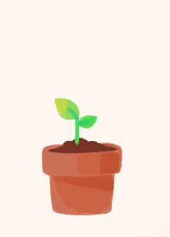
শুভ সকাল। সবাই কেমন আছো?

Slide 2
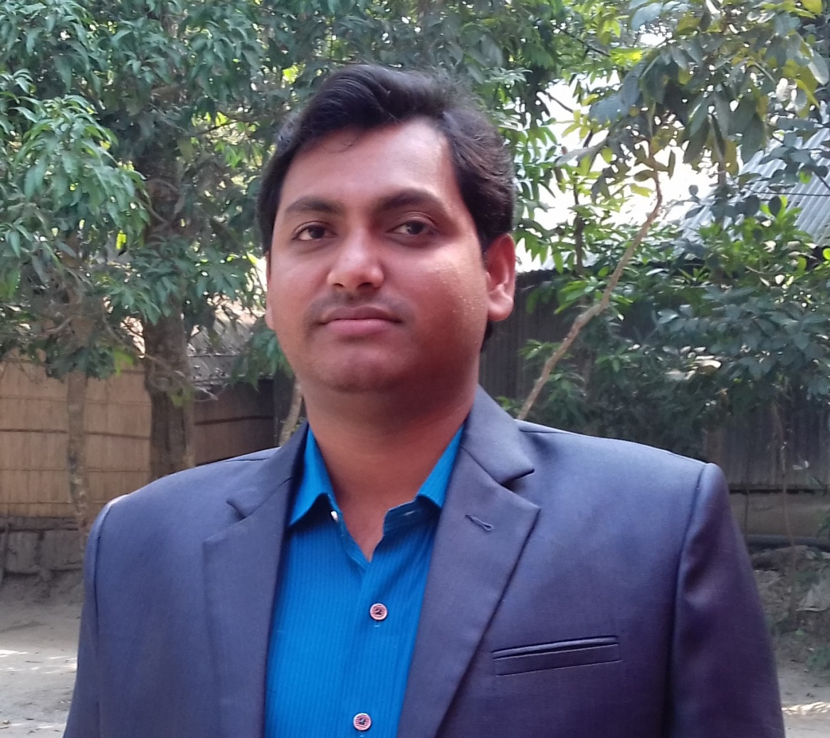
তোমরা আমাকে চেনো?
তন্ময় কুমার মণ্ডল (সহকারী শিক্ষক)
বিদ্যানন্দী হোসেনপুর দাখিল মাদ্রাসা
রাজৈর, মাদারীপুর

Slide 3
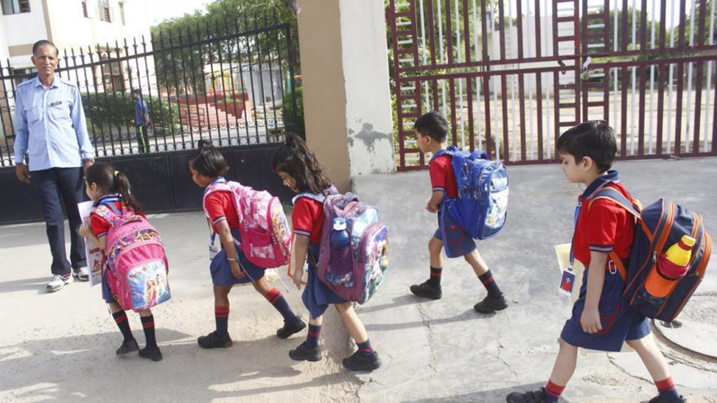
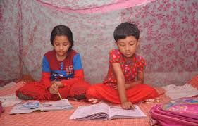
ছবি দেখে চিন্তা করে বলো এরা কি করছে?
স্কুলে যাচ্ছে
পড়ছে
তাহলে আমাদের কি করা উচিৎ?
স্কুলে যাও এবং পড়ালেখা করা উচিৎ
পড়ালেখার গুরুত্ব আছে নাকি নেই?
আছে

Slide 4
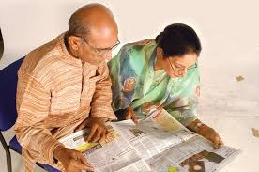
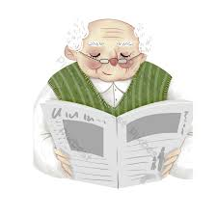
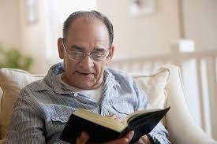
তোমরা কি পড়ালেখা করতে চাও?
আমিও পড়ালেখা করতে চাই
ছোট বড় সকলেরই পড়ালেখা করার আছে, যে যেমন বয়সের তার সেই বয়সের পড়ালেখা আছে
বলতো পড়ালেখার কি নাই?
বিকল্প নাই, বয়স নাই, সময় নাই

Slide 5
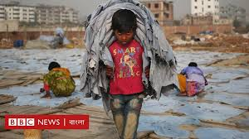
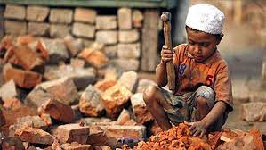
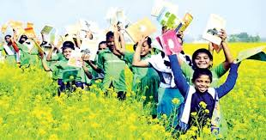
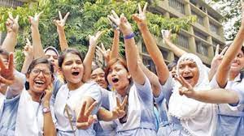
চিত্রে কি দেখছো?
তোমরা কি কষ্ট চাও নাকি আরাম চাও?
নিচের চিত্রে এরা কারা?
এদের কি দুঃখিত দেখাচ্ছে নাকি আনন্দিত?

Slide 6
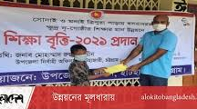
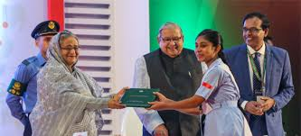
চিত্রদেখে চিন্তা করো, বলার চেষ্টা করো এখানে কি দেখা যাচ্ছে?
পড়ালেখা করলে পুরস্কার পাওয়া যায়, মানুষ তাকে ভালোবাসে, আদর করে।

Slide 7
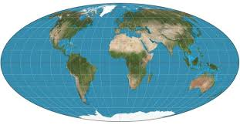
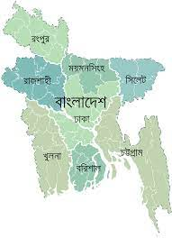
বলতো এটা কিসের চিত্র?
আমরা কোন দেশে বাস করি?
পৃথিবীর গোলোক
তোমরা জানো বাংলাদেশের আয়তন কত?
১,৪৭,৫৭০ বর্গকিলোমিটার

Slide 8
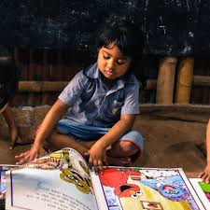
চিত্রে কি দেখতে পাচ্ছো?
জানো সূর্য কি দিয়ে তৈরি?
তাহলে এসব জানতে গেলে কি করতে হবে?
তাহলে পড়ালেখা করলে অনেক কিছু জানা যায়, অনেক জ্ঞান লাভ হয়। জানার মধ্যে মজা ও আনন্দ আছে।
হিলিয়াম, হাইড্রোজেন, অক্সিজেন, কার্বন, নিয়ন, লোহা।

Slide 9
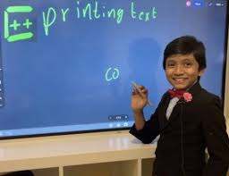
চিত্রে কি দেখছো?
চেনো এনাকে?
ইনি সুবর্ণ আইজ্যাক বারী
পিতাঃ রাশীদুল বারী, মাতাঃ শাহেদা (চট্টগ্রাম)। জন্মঃ ২০১২ খ্রিঃ ৯ এপ্রিল।

Slide 10
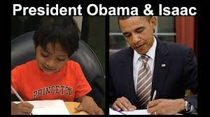
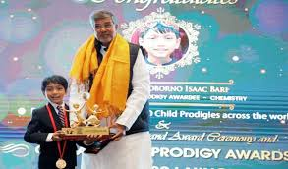
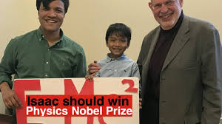
চিত্রে মনোযোগ দিয়ে লক্ষ্য করো। শিক্ষিত, জ্ঞানী ও সৎ হওয়ার স্বপ্ন দেখো।
প্রত্যেকের ভিতর কিছু গুণ থাকে। অন্যের মত হওয়ার দরকার নেই। নিজের গুনগুলোকে প্রকাশ করো।

Slide 11
তাহলে বলোতো, আমাদের ভালো মানুষ হতে হলে অনেক কিছু জানতে হলে মানুষের ভালোবাসা পেতে হলে কি করা প্রয়োজন?

Slide 12
এসো আমরা নতুন কিছু জানি
বলতে পারো কোন প্রাণী নিজের জিভ দিয়ে নিজের কান পরিস্কার করে?
জিরাফ
বলতো কোন দেশের মানুষ বেশী চকলেট খায়?
সুইজারল্যান্ড
বলতে পারো আমরা দৈনিক কতবার শ্বাস নেই?
২০০০০ বার
বলতো কাঁদলে কাদের চোখে পানি আসে না?
নবজাতক
জাহিদ
জাহিদের বাবার চার ছেলে- নানা, নিনি, নেনে শেষ ছেলের নাম কি?
তোমার কোন জিনিস অন্যে ব্যবহার করে বেশি?
নাম

Slide 13
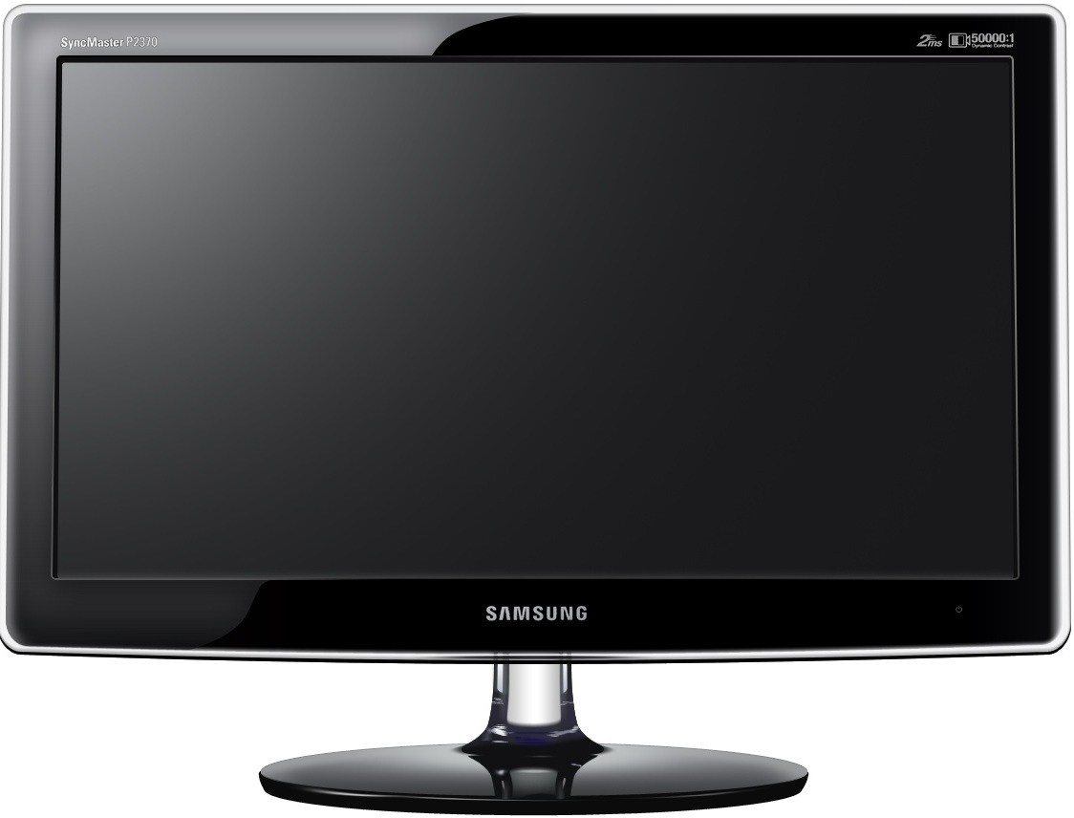
এসো একটা ভিডিও দেখি। মনোযোগ দিয়ে দেখবে।

Slide 14
কিছু প্রশ্নের উত্তর দাও দেখি
মিনা ও রাজু বাড়িতে কি করছিলো?
কাজ
পুষ্টিকর খাবারের নাম বলোতো
ভাত, রুটি, কলা, কুমড়া ইত্যাদি
মিনা ও রাজু কি ভালোবাসে?
স্কুল
বিশ্ব সম্পর্কে জানতে হলে কি করতে হবে?
পড়তে হবে
নতুন কিছু জানার মধ্যে কি আছে?
আনন্দ
পড়ালেখা শিখলে কি লাভ হয়?
জ্ঞান

Slide 15
বাড়ির কাজ
জানতে চাও এমন দুটি প্রশ্ন লিখে আনবে

Slide 16
ধন্যবাদ। সবাই ভালো থেকো
সমাপ্ত

